Slide 1
Pivot
Pivot

Slide 2
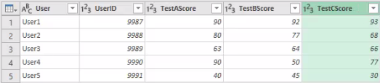
Pivot
Note : Ce laboratoire utilise le fichier Store.xlsx situé dans le dossier resources\Advanced Transformations.
Select the Unpivot table and load the data at the editor level
Sélectionnez la table "Unpivot" et chargez les données au niveau de l'éditeur.
Chargez maintenant la table "Pivot" depuis le fichier source.

Slide 3
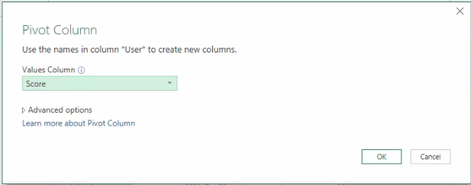
Pivot
Select the Test column and select the Score values column and click OK

Slide 4
Merci
Merci

